Slide 1
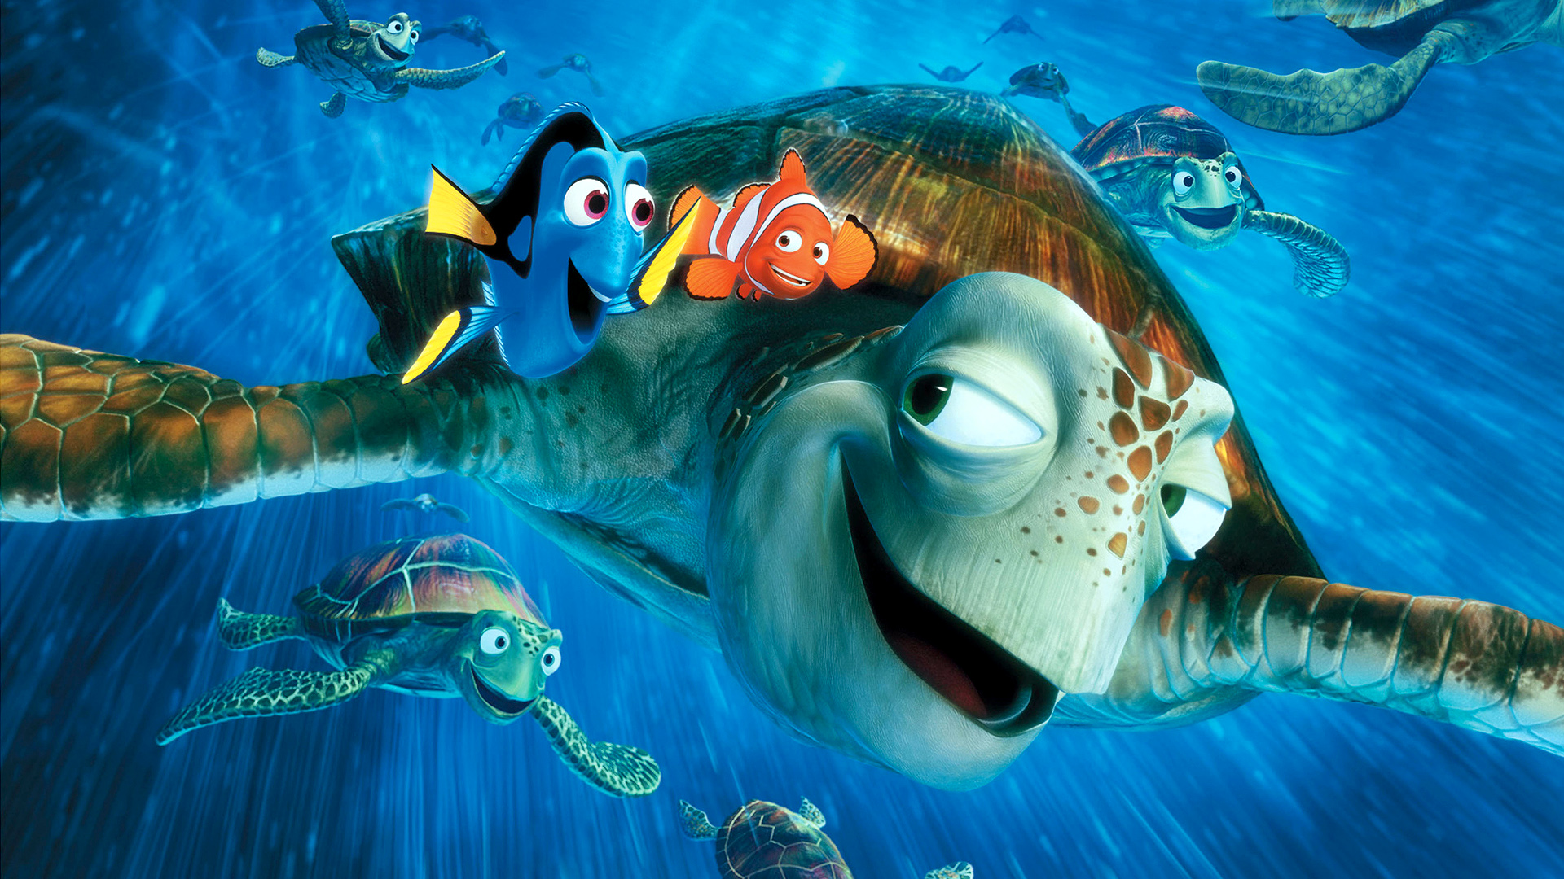

Viva A Amizade!
Pastoral Estudantil
Notes:
www.4tons.com
Pr. Marcelo Augusto de Carvalho

Slide 2
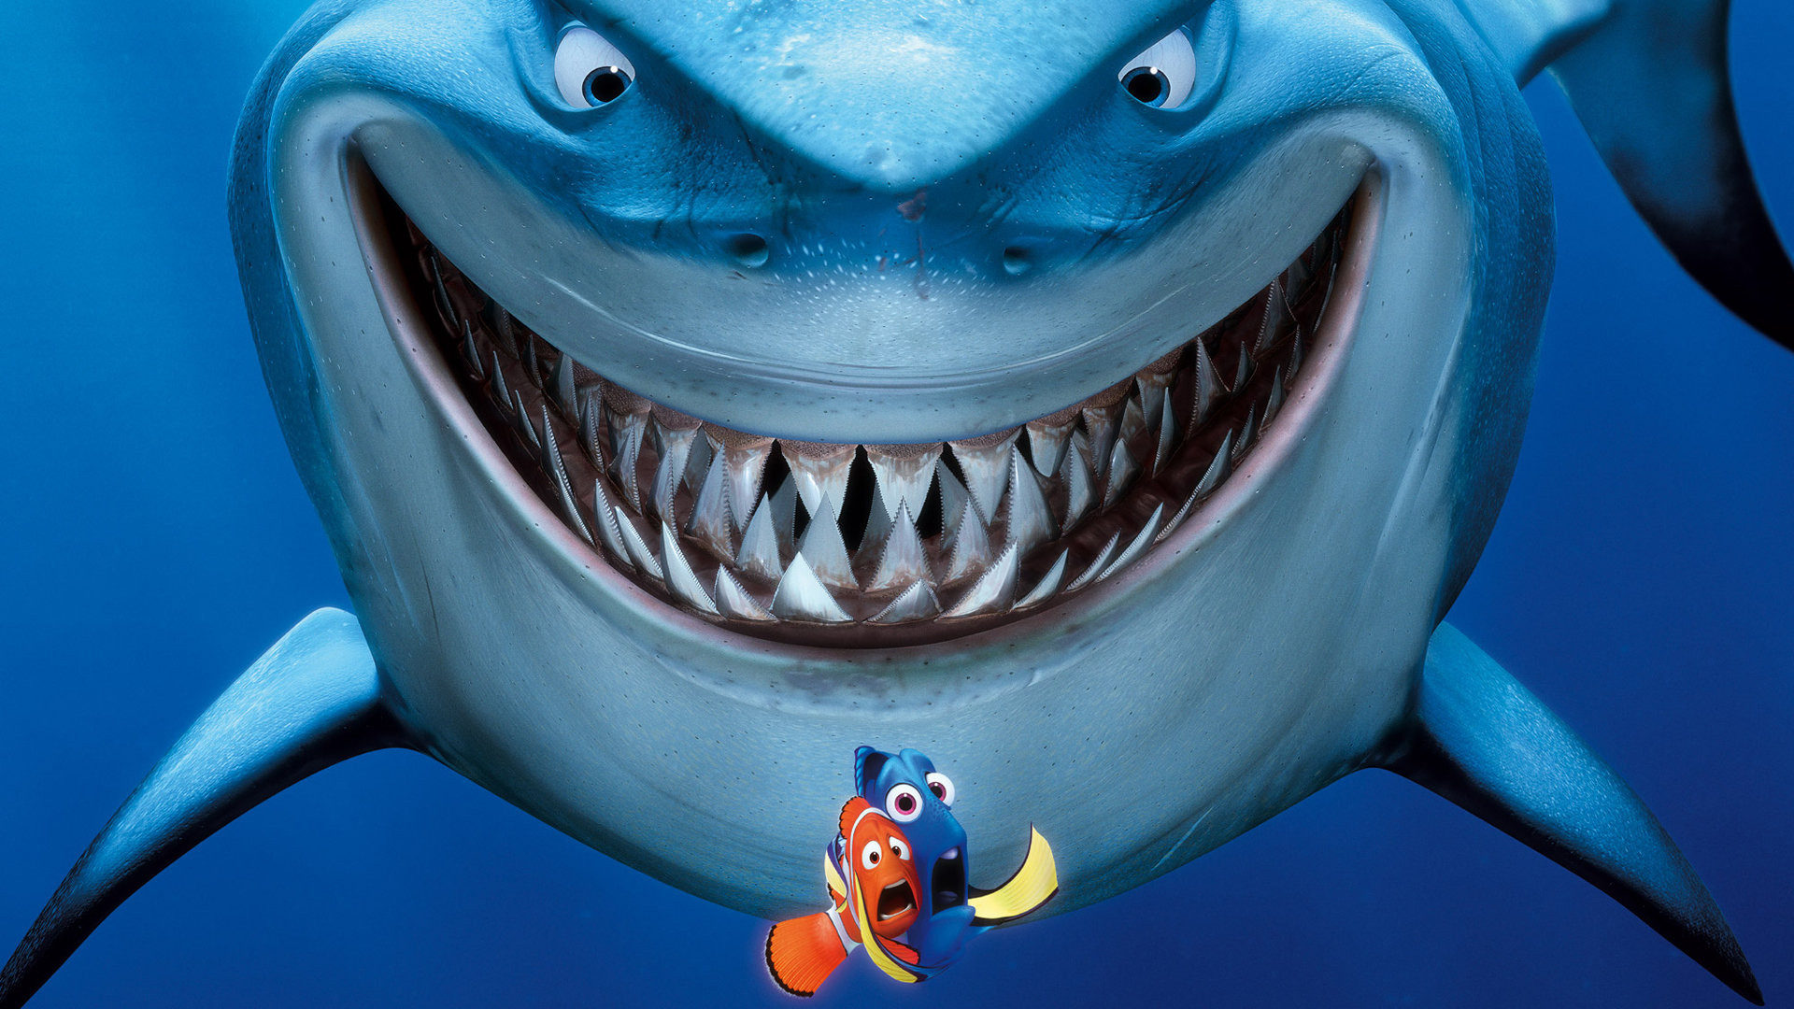
Tu, tu, tubarão, perdeu a dentadura
Não vai morder mais não

Slide 3
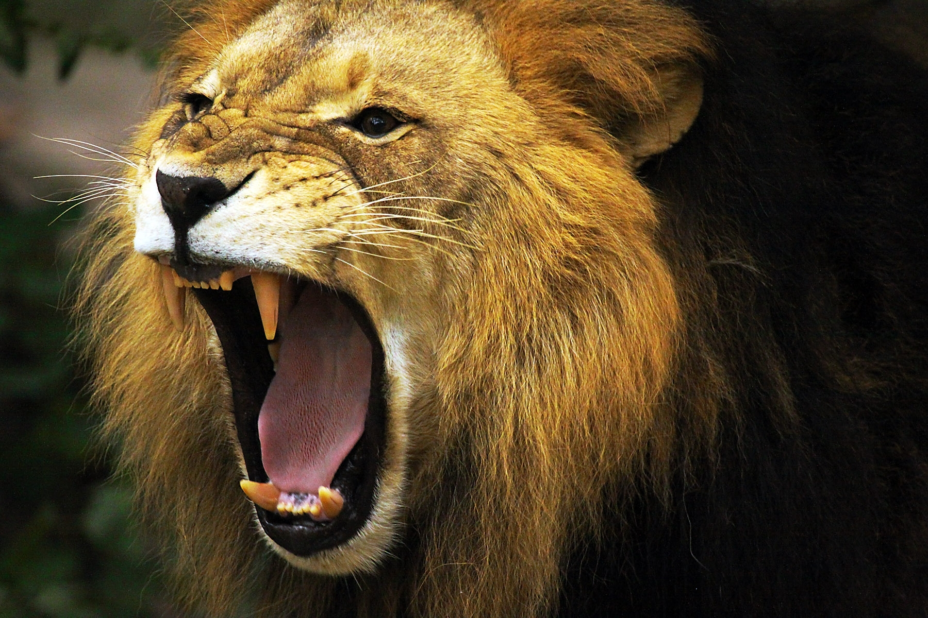
Foi fazer maldade,
e quebrou os dentes
Agora tá banguelo,
não vai morder mais gente

Slide 4
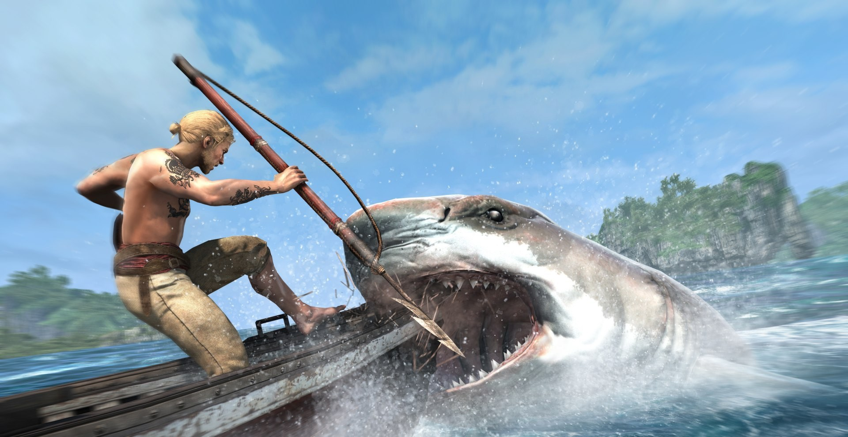
Não vale à pena a maldade praticar
Pois no final da história ela vai te pegar

Slide 5
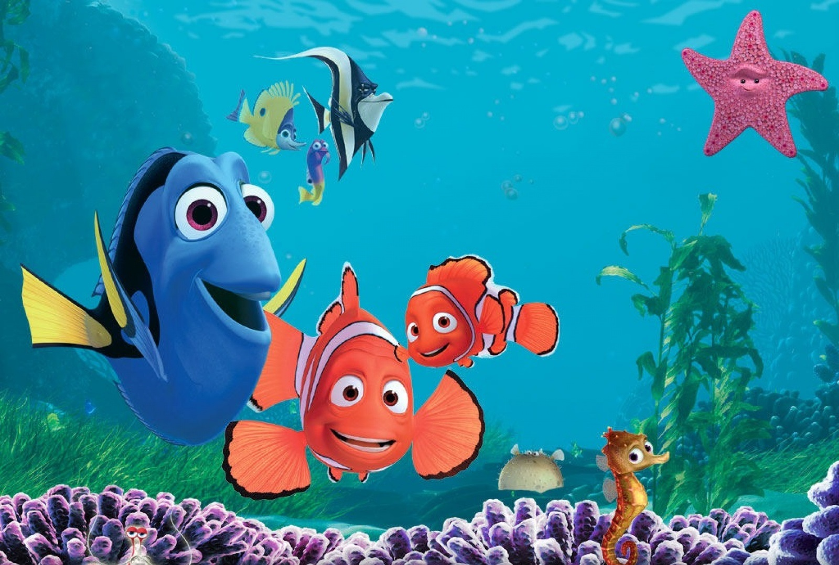
Por isto plante a sementinha do amor
Seja sempre amigo sem olhar a raça ou cor

Slide 6
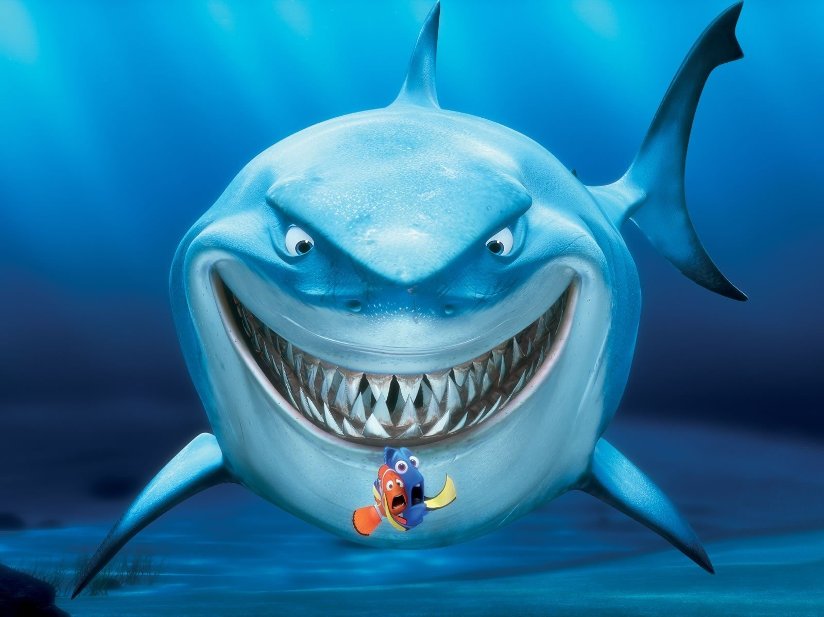
Tu, tu, tubarão, perdeu a dentadura
Não vai morder mais não

Slide 7
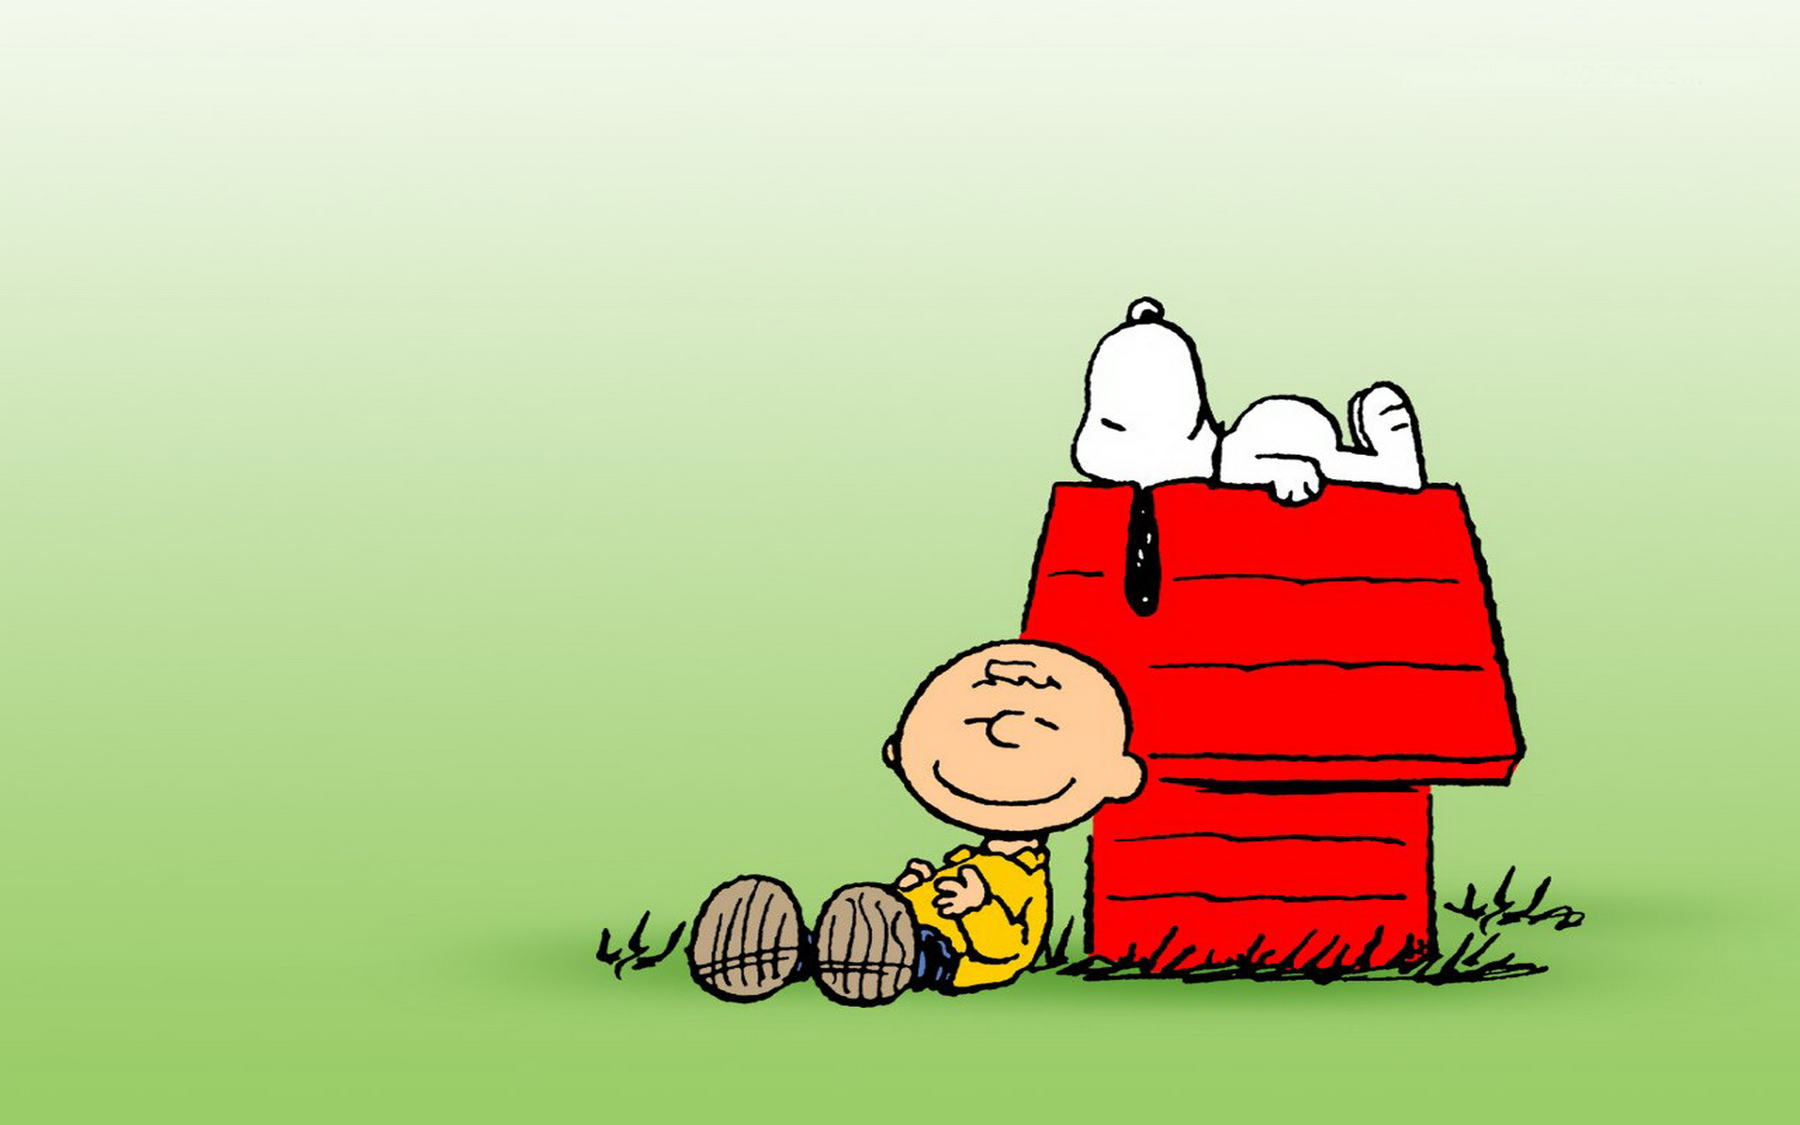
Vem cá, vem pra cá
Vem brincar comigo,
Vem cantar essa canção

Slide 8
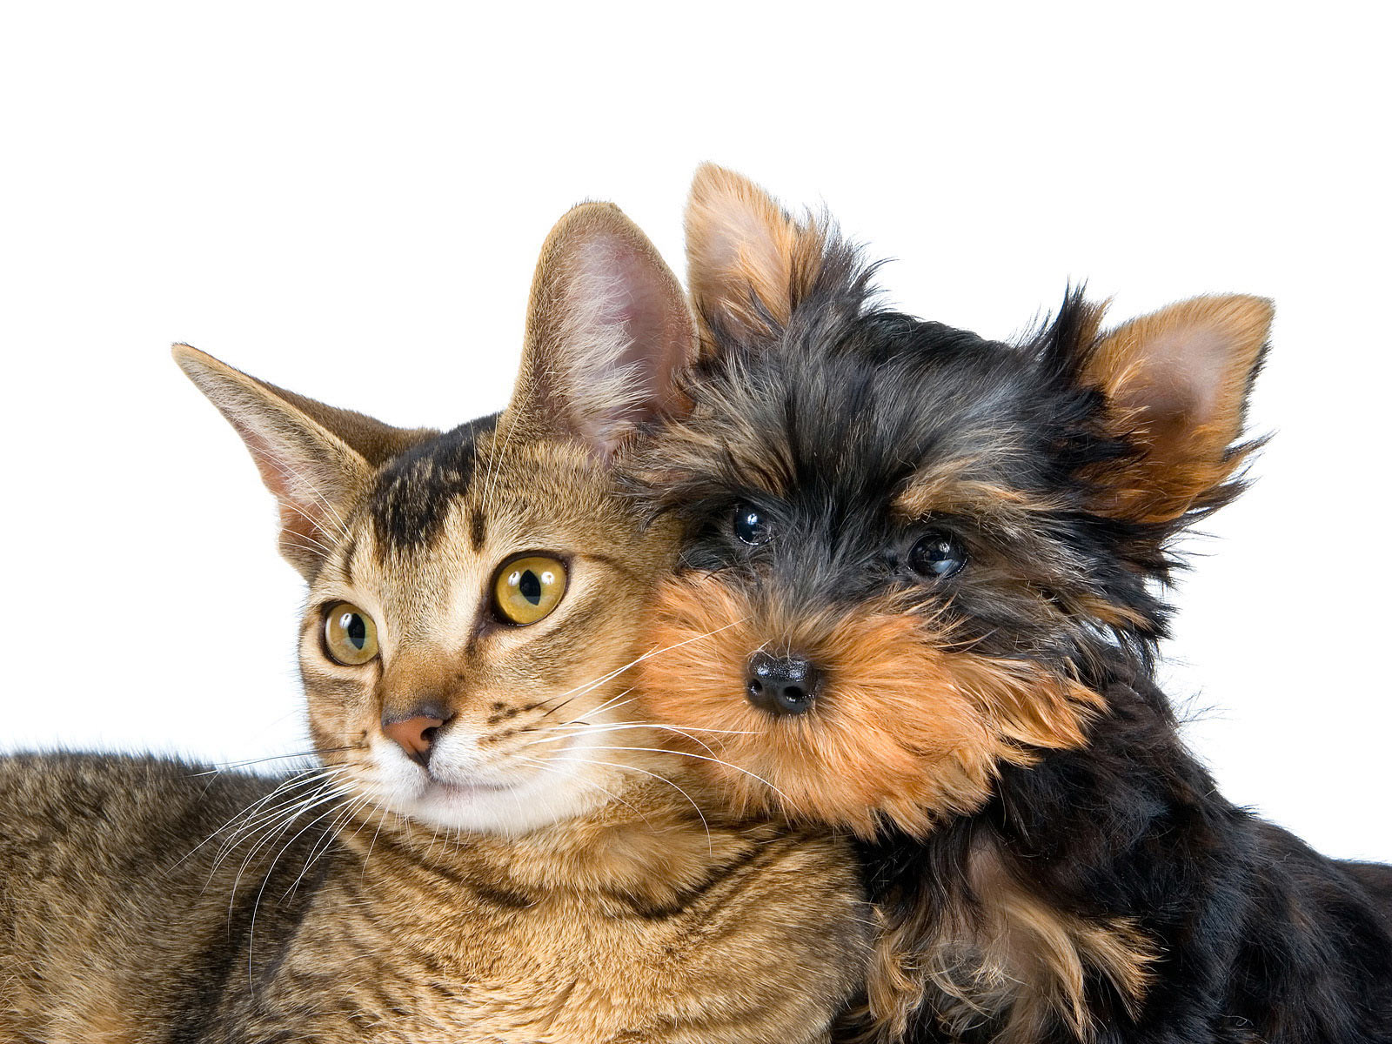
Vem ser meu amigo, amigo de verdade
E gritar bem alto: “Viva a amizade!”

Slide 9
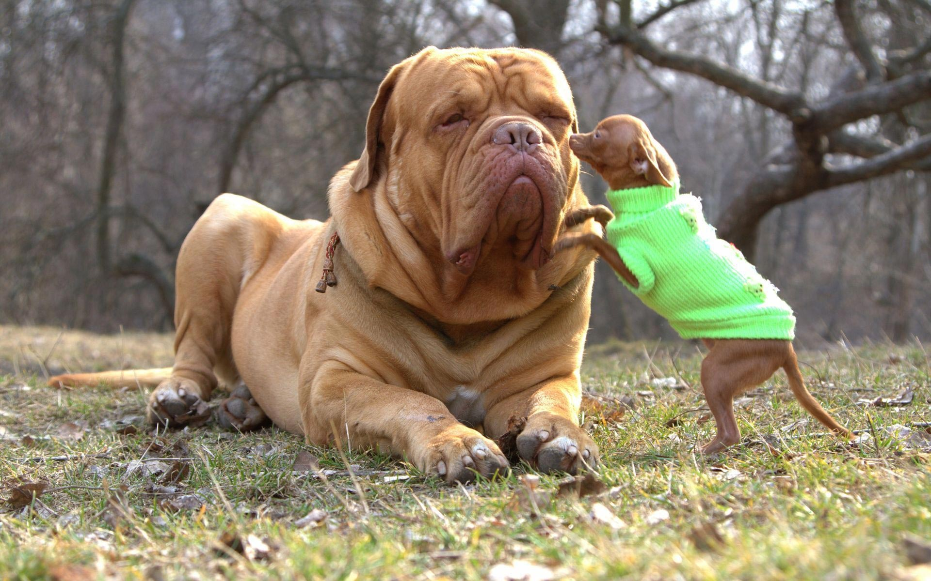
Por isto plante a sementinha do amor
Seja sempre amigo sem olhar a raça ou cor

Slide 10
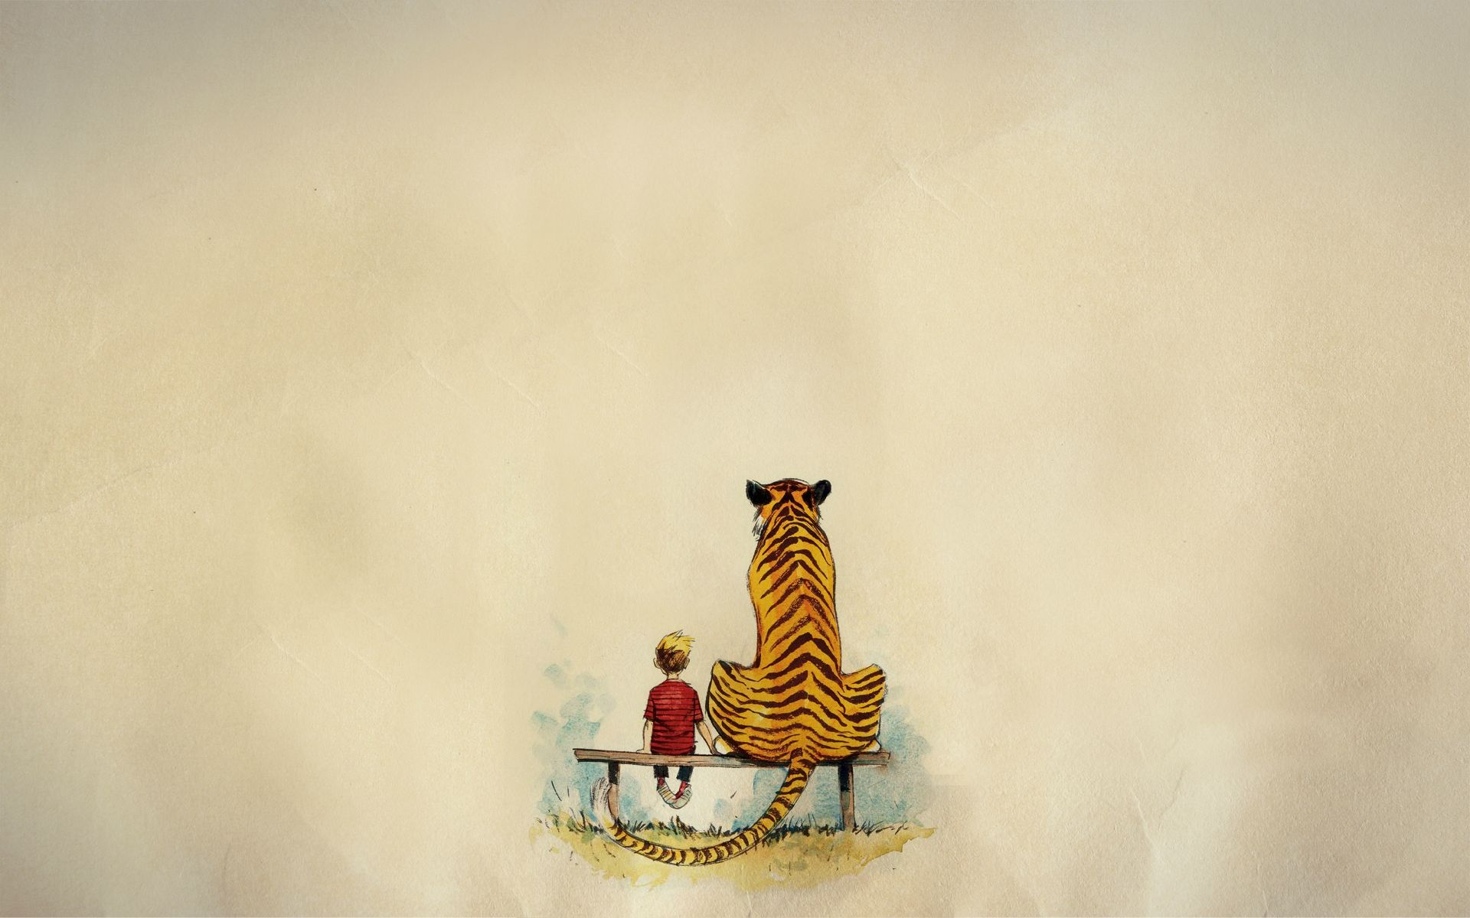
Pois na essência todos nós somos iguais
Amando uns aos outros viveremos sempre mais

Slide 11
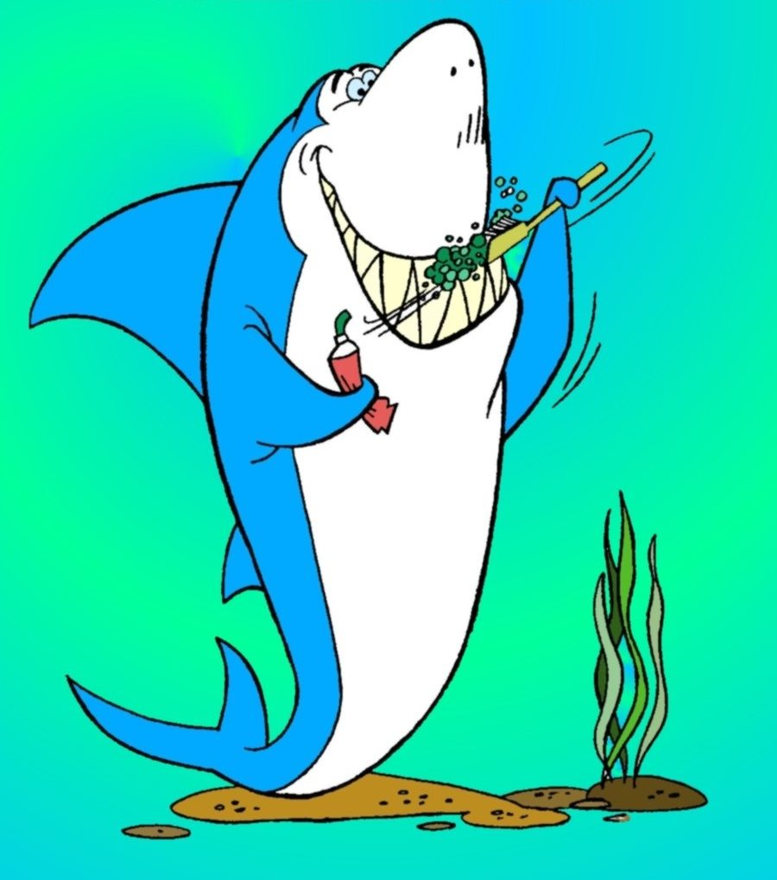
Tu, tu, tubarão, achou a dentadura
Não vai morder mais não

Slide 12
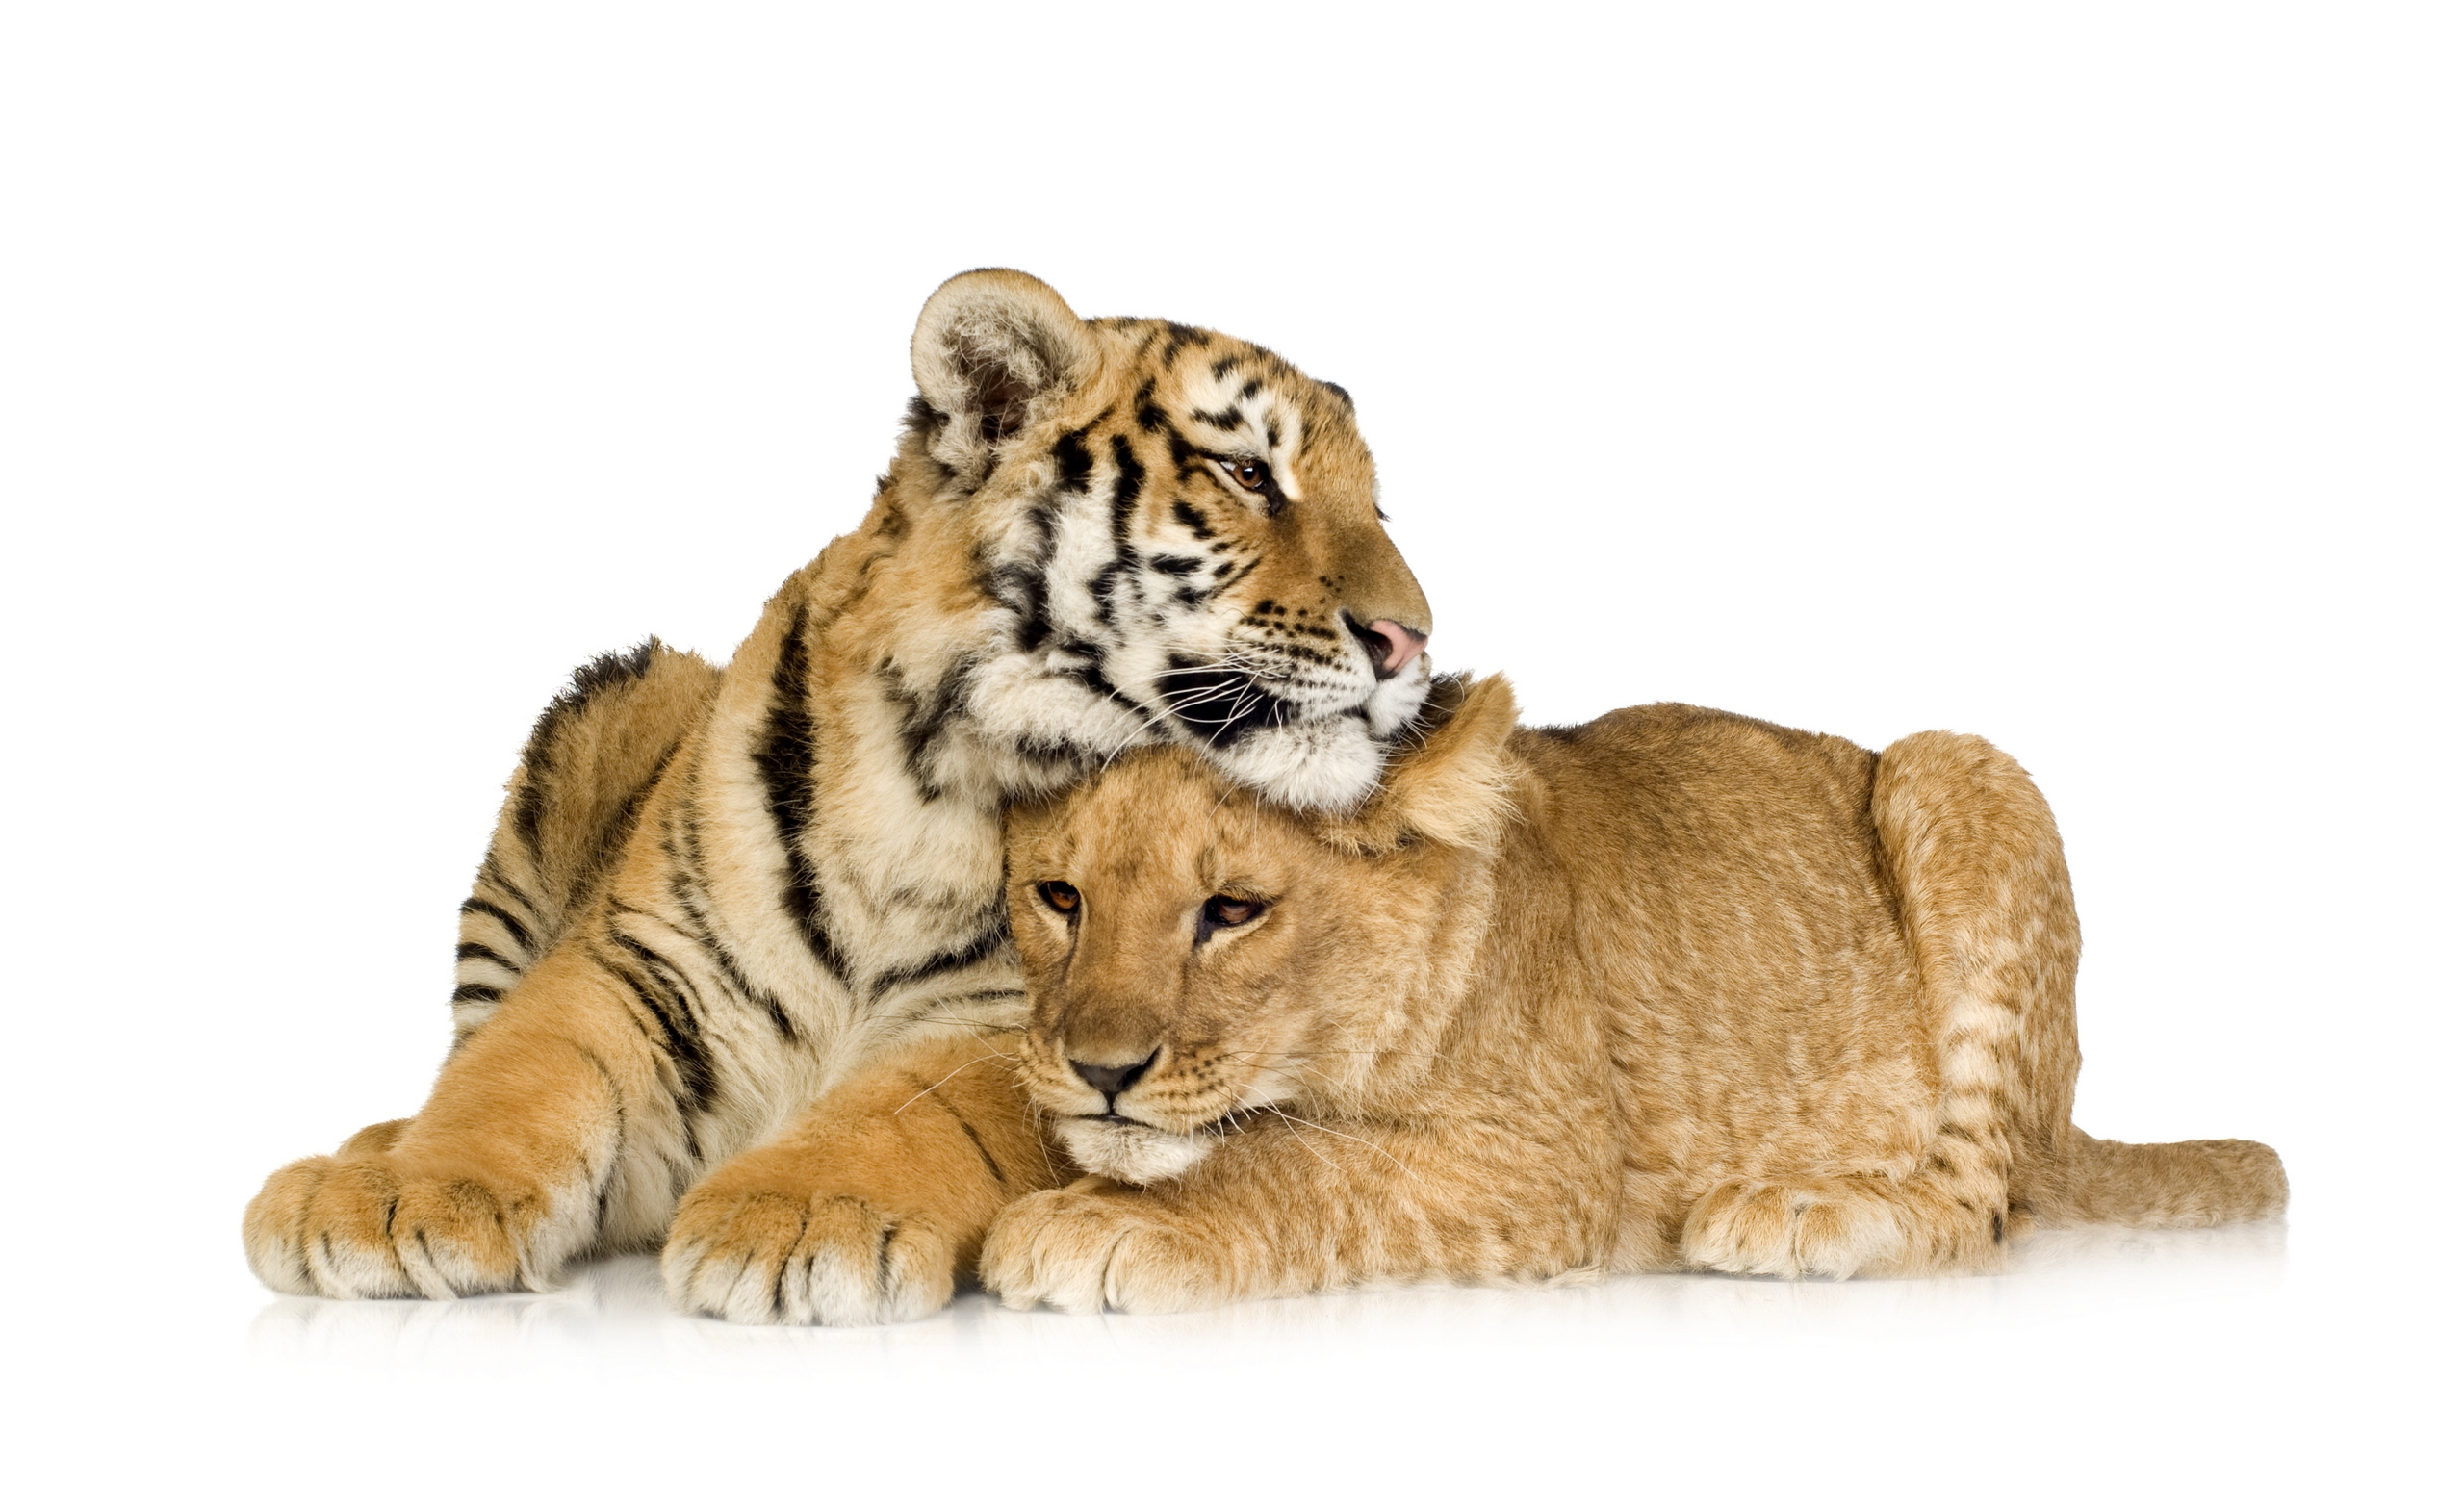
Não vai fazer maldade, nem quebrar os dentes
Agora tem amigo, tudo vai ser diferente

Slide 13
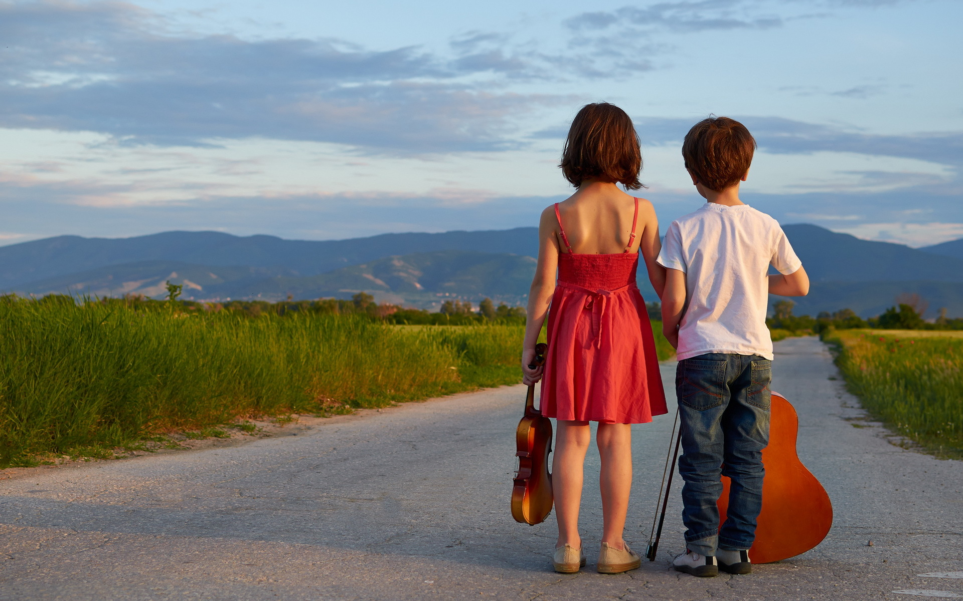
Por isto plante a sementinha do amor
Seja sempre amigo sem olhar a raça ou cor

Slide 14
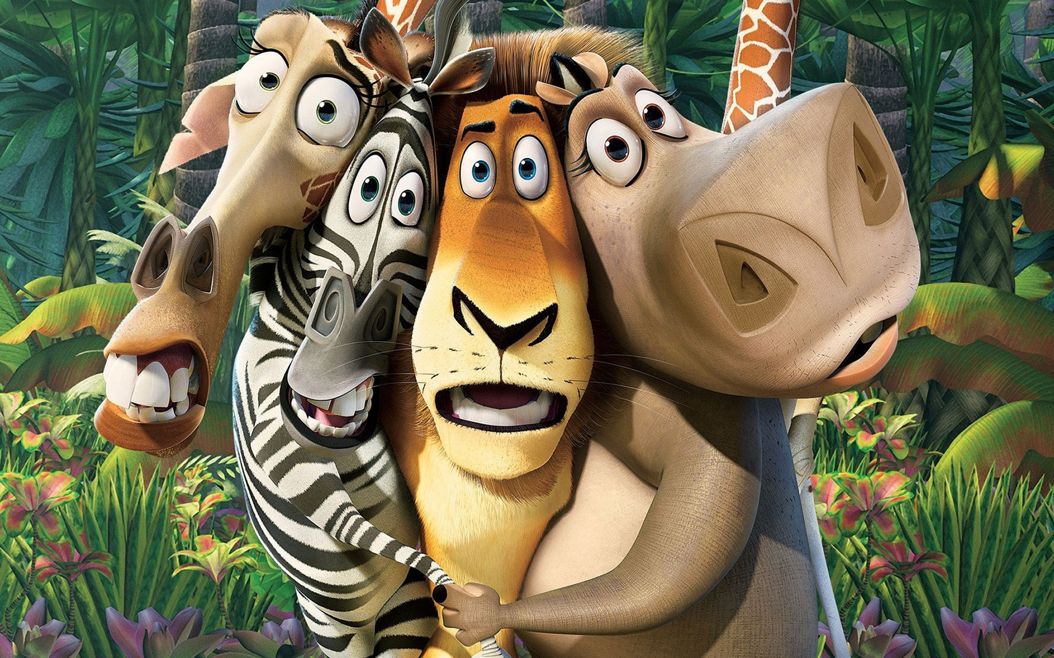
Pois na essência todos nós somos iguais
Amando uns aos outros viveremos sempre mais

Slide 15
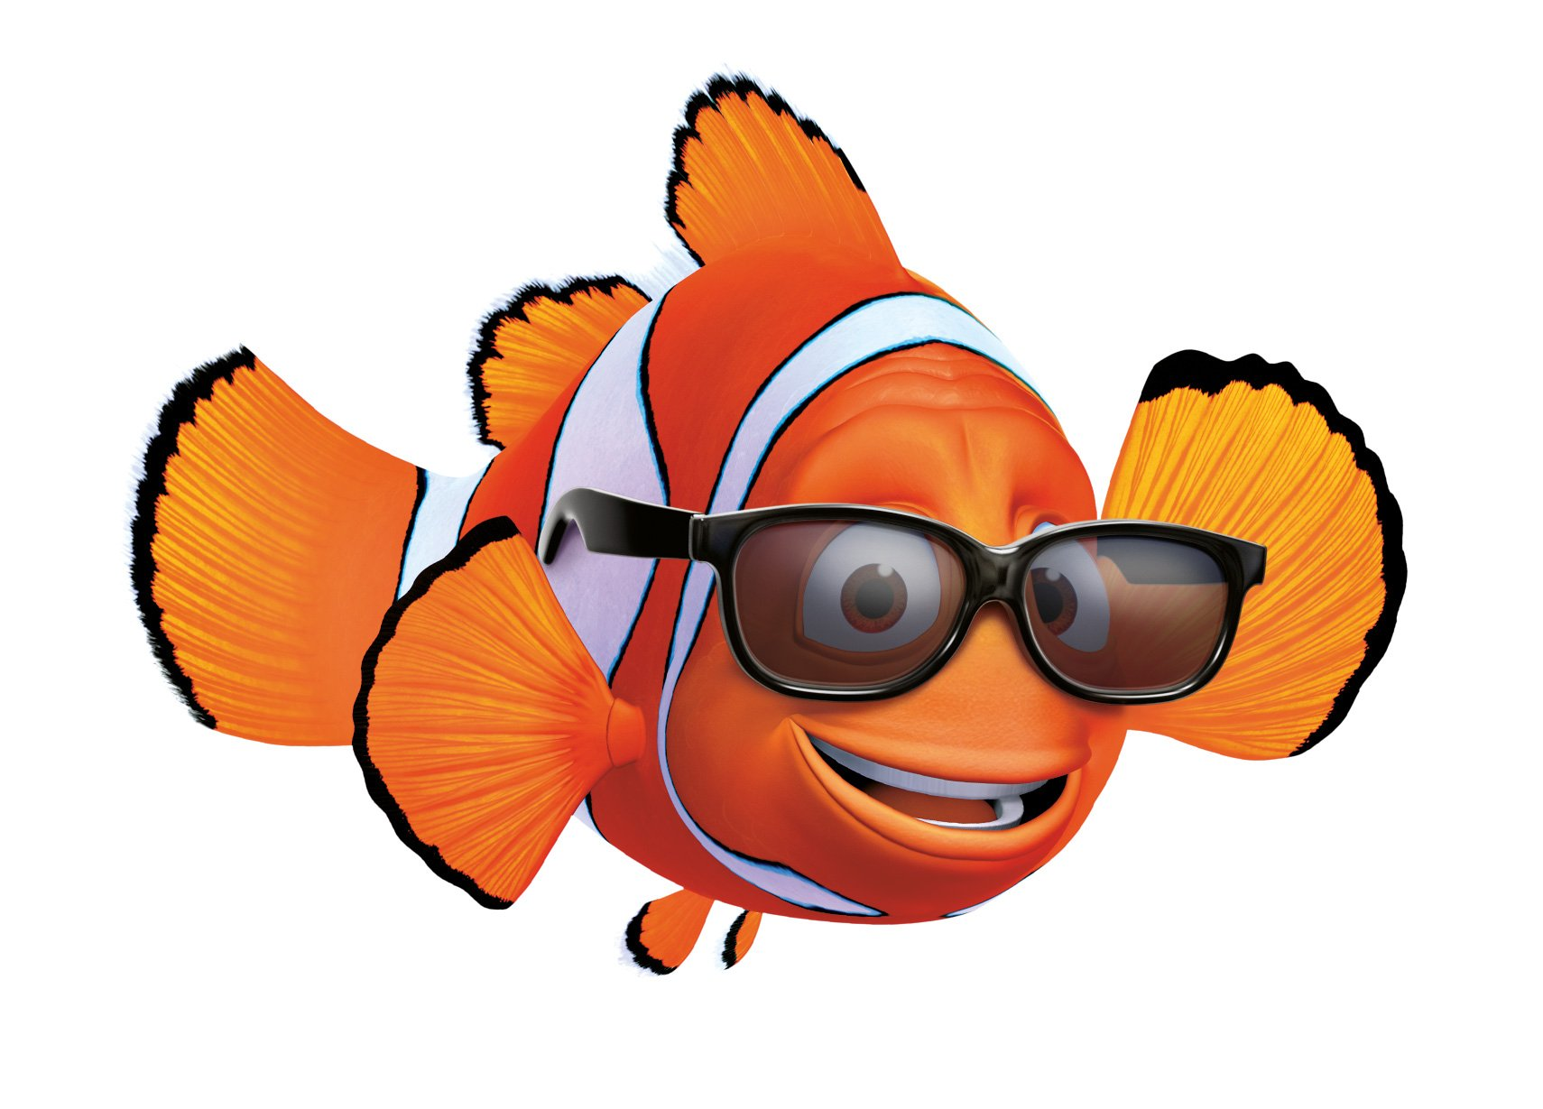
Tu, tu, tubarão, achou a dentadura
Não vai morder mais não

Slide 16
